Slide 1
Давид Крафт Стас Малиновский 4а класс.
проект
Плотоядные растения

Slide 2
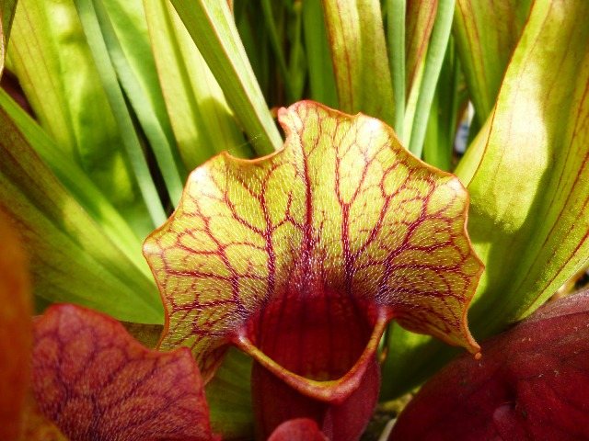
1. Саррацения (Sarracenia)
Саррацения или Северо-американское насекомоядное растение является родом плотоядных растений, которые встречаются в районах восточного побережья Северной Америки, в Техасе, в Великих озерах, в юго-восточной Канаде, но большая часть находится только в юго-восточных штатах.
Это растение использует ловчие листья в форме кувшинки в качестве ловушки. Листья растения превратились в воронку с образованием, похожим на капюшон, который растет над отверстием, предотвращая попадание дождевой воды, которая может разбавить пищеварительные соки. Насекомых привлекает цвет, запах и секреции, похожие на нектар на краю кувшинки. Скользкая поверхность и наркотическое вещество, окаймляющее нектар, способствуют тому, что насекомые падают внутрь, где они погибают и перевариваются протеазой и другими ферментами.

Slide 3
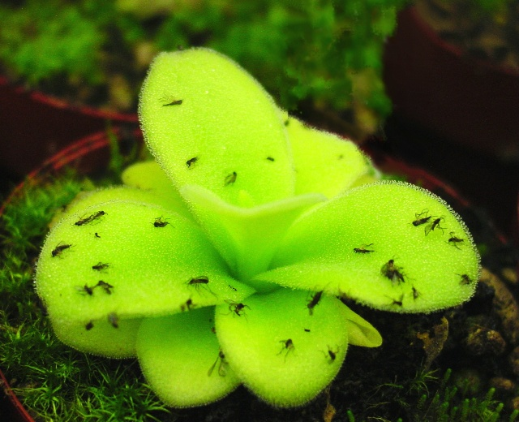
2. Жирянка (Pinguicula)
Жирянка относится к группе плотоядных растений, которые используют липкие, железистые листья для того, чтобы заманить и переварить насекомых. Питательные вещества, получаемые от насекомых, дополняют почву, бедную минеральными веществами. Существует приблизительно 80 видов этих растений в Северной и Южной Америке, Европе и Азии.
Листья жирянки сочные и обычно имеют ярко-зеленый или розовый цвет. Есть два специальных вида клеток, находящихся на верхней стороне листьев. Один известен, как цветоножная железа и состоит из секреторных клеток, находящихся на вершине одной клетки стебля. Эти клетки вырабатывают слизистый секрет, который образует видимые капли на поверхности листьев и действует, как липучка. Другие клетки называются сидячими железами, и они находятся на поверхности листа, вырабатывая ферменты, такие как амилаза, протеаза и эстераза, которые способствуют пищеварительному процессу. Тогда как многие виды жирянок плотоядны весь год, многие типы образуют плотную зимнюю розетку, которая не плотоядна. Когда наступает лето, оно расцветает, и у него появляются новые плотоядные листья.

Slide 4
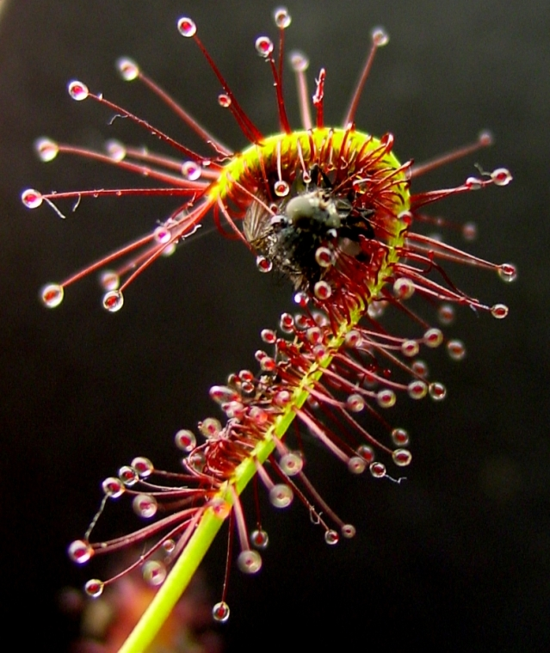
3. Росянка (Drosera)
Росянка составляет один из крупнейших родов плотоядных растений, имея, по крайней мере, 194 вида. Они находятся на всех континентах, за исключением Антарктиды. Росянка может формировать прикорневые или вертикальные розетки от 1см до 1 м в высоту и могут жить до 50 лет.
Для росянок характерны движущиеся железистые щупальца, увенчанными сладкими липкими выделениями. Когда насекомое приземляется на липкие щупальца, то растение начинает двигать остальные щупальца в направлении жертвы, чтобы в дальнейшем загнать ее в ловушку. Как только насекомое оказалось в ловушке, мелкие сидячие железы поглощают его и питательные вещества идут для роста растения.

Slide 5
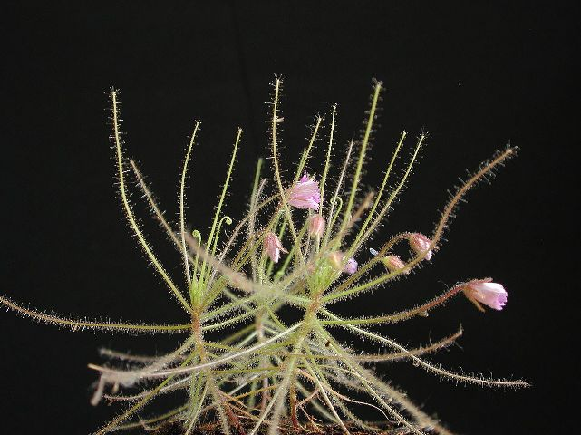
4. Библис (Byblis)
Библис или радужное растение это небольшой вид плотоядных растений родом из Австралии. Радужное растение получило свое название за привлекательный вид слизи, которая покрывает листья на солнце. Несмотря на то, что эти растения похожи на росянки, они никак не связаны с последними и отличаются зигоморфными цветами с пятью изогнутыми тычинками.
Листья его имеют круглое сечение, и чаще всего они удлиненные и конические на конце. Поверхность листьев полностью покрыта железистыми волосками, которые выделяют липкое слизистое вещество, служащее ловушкой для мелких насекомых, садящихся на листья или щупальца растения.

Slide 6
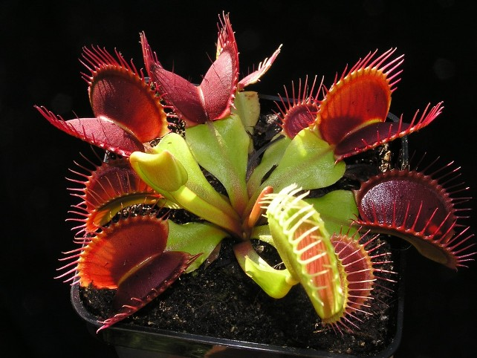
5. Венерина мухоловка (Dionaea Muscipula)
Венерина мухоловка, возможно, самое известное плотоядное растение, которое питается в основном насекомыми и паукообразными. Это мелкое растение, имеющее 4-7 листьев, которые растут из короткого подземного стебля.
Листовая пластина его разделена на две области: плоские, длинные, в форме сердца, способные на фотосинтез черешки и пару конечных долей, свисающих с главной жилки листа, которые формируют ловушку. Внутренняя поверхность этих долей содержит красный пигмент, а края выделяют слизь.

Slide 7
Информация подготовлена по материалам сайта http://www.infoniac.ru

